Slide 1
Sektör analizi ve örnek çalışma

Slide 2
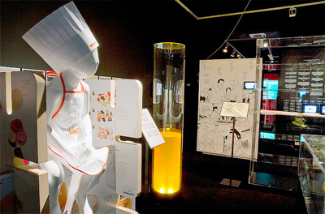
Yemek yapma sürecini bilimle, mutfağı laboratuvarla birleştiren moleküler gastronominin en önemli temsilcilerinden Ferran Adria 150 yıldır süren geleneksel fransız ekolüne adeta meydan okumaktadır.

Slide 3
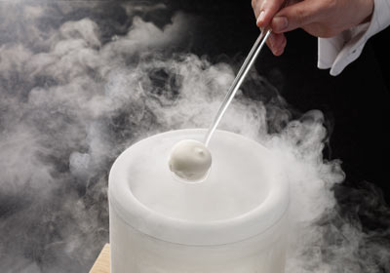
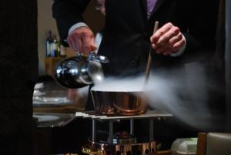
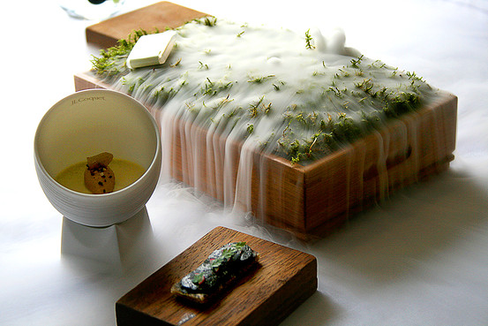
The Fat Duck
Şef Heston Blumenthal tarafından yönetilen restoranın hedefi yemek pişirme ve yeme sürecini bilim ve teknolojiyle bir araya getirmek.

Slide 4
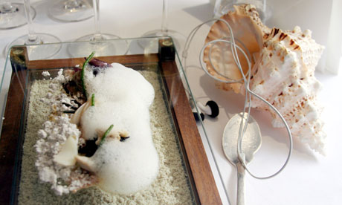
‘Sound of the Sea’ isimli yemeğin ipod’la sunumu’
Tat alma duyusunun, görme koklama ve işitme duyularıyla birlikte çalıştığını ifade eden ‘mutfağın simyacısı’ lakaplı şef Blumenthal restoranında tüm duyulara hitap eden sunumlar gerçekleştiriyor

Slide 5
Bir restoranın kuruluş aşamasında gözönünde bulundurulması gereken etmenler:
PAZAR ARAŞTIRMASI

Slide 6
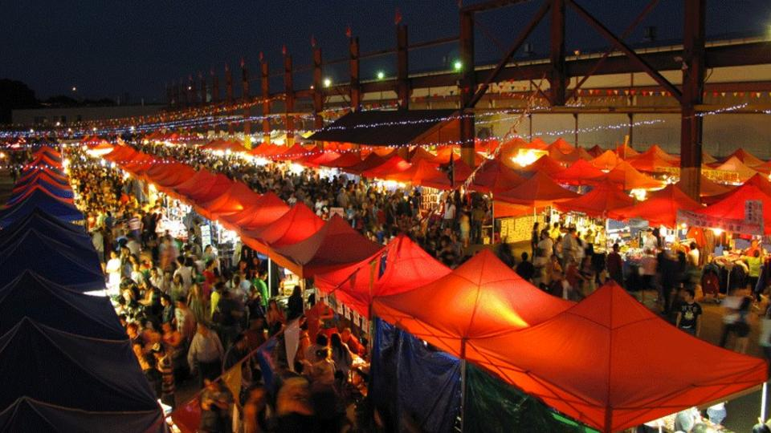
PAZAR ARAŞTIRMASI AŞAMALARI
-Sektörel eğilimlerin saptanması, yiyecek içecek sektöründeki mevcut durumun belirlenmesi, satışlardaki büyüme, talep analizi, pazar özelliklerinin tanımlanması, yaş, cinsiyet, gelir, dışarıda yeme alışkanlıkları ve bunun gibi diğer potansiyel müşterilere özgü demografik verilerin toplanması,

Slide 7
PAZAR ARAŞTIRMASI AŞAMALARI
- Pazardaki rekabet durumu, rakip restoranların güçlü ve zayıf yönlerinin saptanması,
- Pazarın istek ve tercihlerine uygun olan restoran konseptlerinin değerlendirilmesi,
-Satış potansiyelinin tahminlenmesi, müşteri hacminin, adisyon ortalamasının ve satışların tahmini.

Slide 8
Bir restoranın kuruluş aşamasında gözönünde bulundurulması gereken etmenler:
BÜTÇENİN BELİRLENMESİ

Slide 9
Bütçe, beklenen kar, açılış öncesi yatırım maliyeti, sabit maliyetler, değişken maliyetler, işletme sermayesi, ön görülemeyen giderler, pazarlama giderleri v.b göz önünde bulundurularak oluşturulur.

Slide 10
KAYNAKÇA
Beşirli,H.(2010) ‘ Yemek, Kültür Ve Kimlik’, Milli Folklor, Yıl 22, Say› 87
Esat Özata (2010) ‘Yiyecek İçecek Sektöründe Hizmet Kalitesi Ve Müşteri Memnuniyetinin Orta Restoranlarda Araştırılması Üzerine Bir Vaka Analizi’, Beykent Üniversitesi Sosyal Bilimler Enstitüsü, İstanbul.
Kılınç,o.(2011) ‘Restoran İşletmelerinde Hizmet Garantisi Uygulamaları Ve Müşteri Tercihlerine Etkileri’, Adnan Menderes Üniversitesi Sosyal Bilimler Enstitüsü, Aydın.
.

Slide 11
KAYNAKÇA
Koçbek, D.(2005) ‘Yiyecek Çecek Sektöründe Hizmet Kalitesi Ve Müşteri Memnunyeti: Etnik Restoranlara Yönelik Bir Arastırma’, Eskisehir Anadolu Üniversitesi Sosyal Bilimler Enstitüsü, Eskişehir.
Petek, S.(2007) ‘Sehir İçi Restoranlarda İşletme, Marka Kavramı Ve İç Mekan Kurgusunun Alakart ve Fast Food Restoranlarda İrdelenmesi’, Mimar Sinan Güzel Sanatlar Ünverstesi Fen Bilimleri Enstitüsü, İstanbul.

Slide 12
KAYNAKÇA
http://www.elbulli.com/
http://www.thefatduck.co.uk/
http:// www.michelintravel.com/
http://noma.dk/
http://www.restaurant.org/tourism/facts.cfm
http://www.theworlds50best.com/

